Slide 1
10. Maa – kolmas kivi auringosta
Manner
GE 2

Slide 2
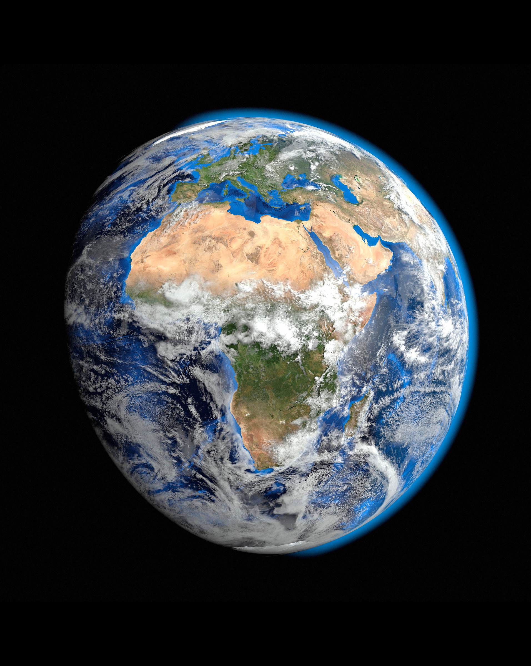
Maa
Sai alkunsa pöly- ja kaasupilvestä n. 4,6 mrd vuotta sitten
Lämpötilaa nostivat meteoriittipommitus sekä maapallon sisäisten radioaktiivisten aineiden hajoaminen
Kun meteoriittipommitus loppui, Maan pinnalle alkoi jähmettyä litosfääri eli kiinteä kivikehä

Slide 3
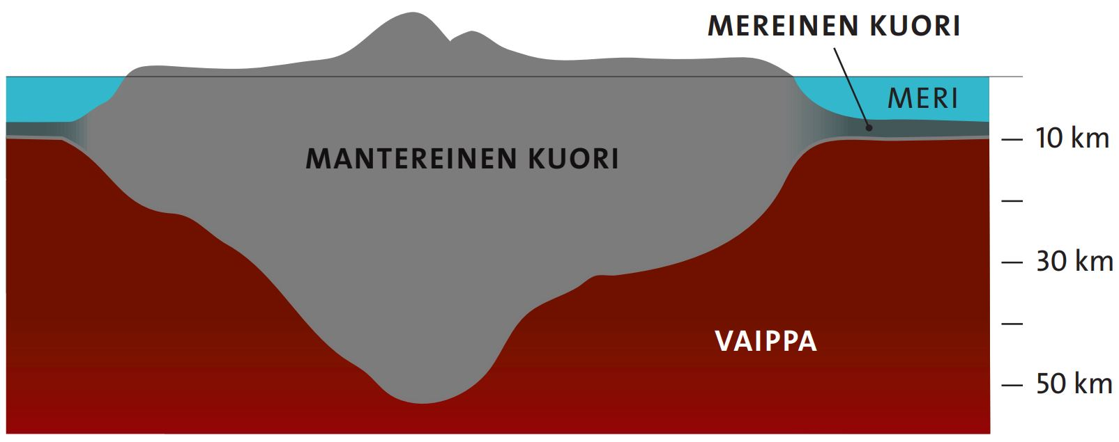
Maan rakenne: kuori
Kuori jaetaan
  Mereinen kuori on vain n. 5km paksu
  Mantereinen kuori on keskimäärin n. 30 km paksu
Mereistä kuorta peittävät sedimentit

Slide 4
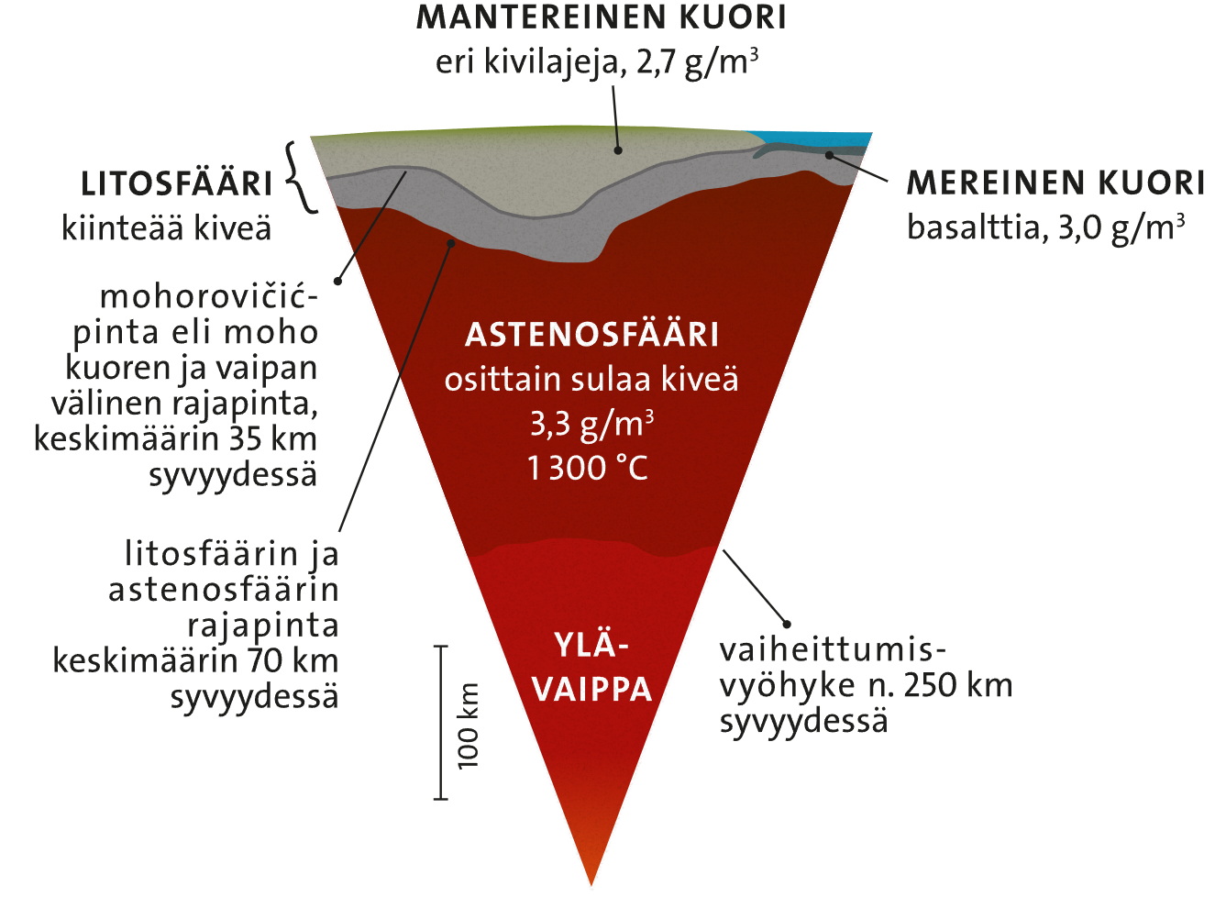
Maan rakenne: litosfääri
Litosfääri eli kivikehä = Maan kuori + vaipan ylin osa
Litosfääri kelluu astenosfäärin päällä
  Astenosfääri on osa vaippaa
    Pehmeä rakenne
    Hidas liike
    joustava
Isostasia: litosfäärin ja astenosfäärin välinen tasapainotila, jossa litosfääri kelluu astenosfäärissä

Slide 5
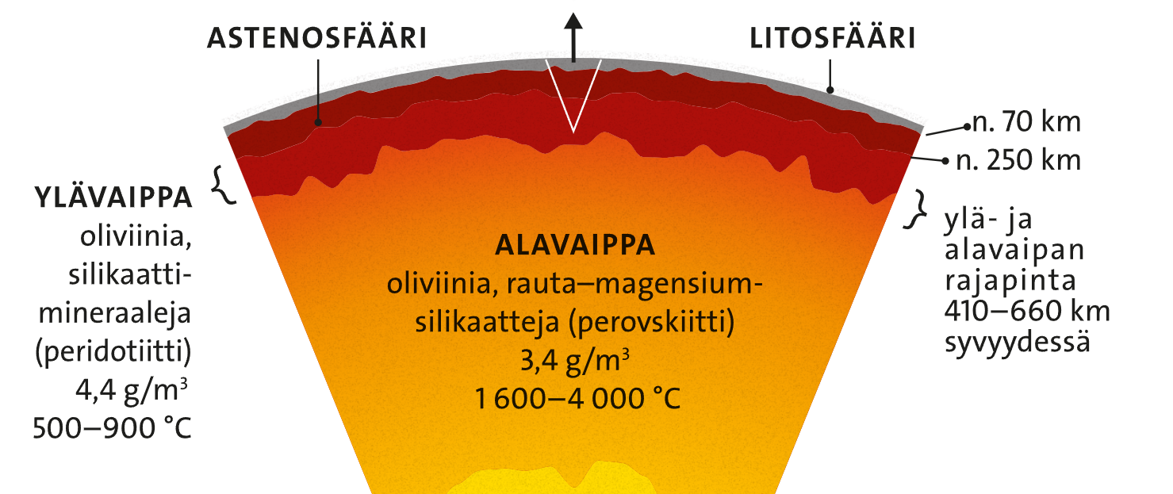
Maan rakenne: vaippa
Vaippa sijaitsee ytimen ja kuoren välissä
Jaetaan ala- ja ylävaippaan
Radioaktiivisten aineiden hajoaminen -> geoterminen lämpö
Konvektiovirtaukset

Slide 6
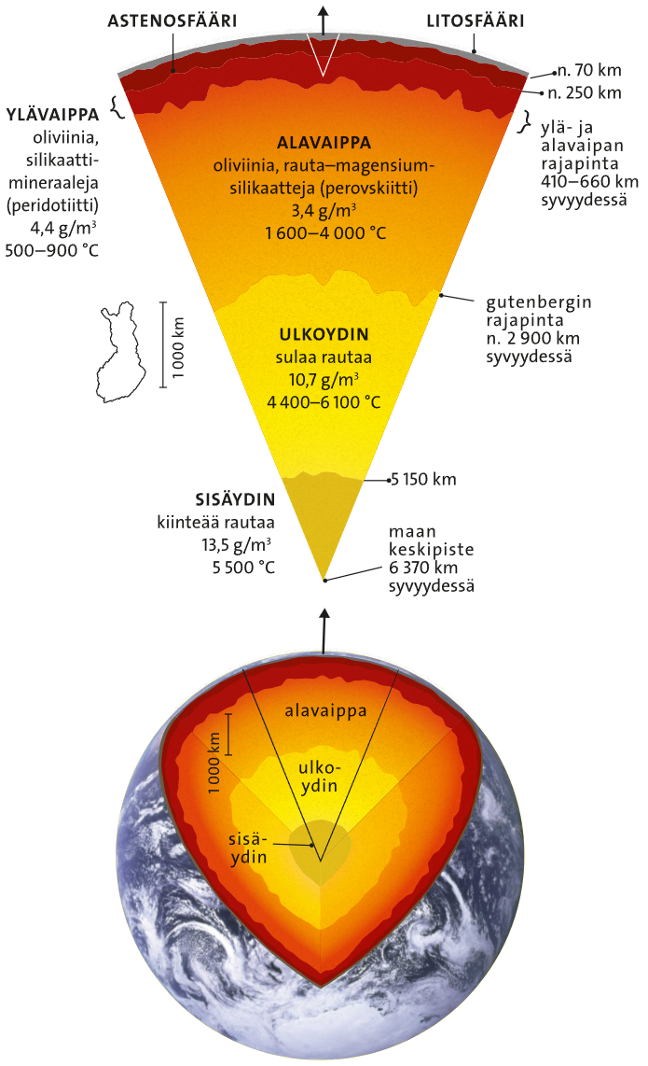
Maan rakenne: ydin
Sisäydin
  Kuuma, tiheä ja kiinteä
  Koostuu raudasta ja nikkelistä
  3 miljoonaa kertaa suurempi paine kuin Maan pinnalla
  Lämpötila 3000-6000°C
  Paksuus 1230 km
Ulkoydin
  Sula -> liike aiheuttaa sähkövirrat -> magnettikenttä
  Koostuu raudasta ja nikkelistä
  Paksuus 2250 km

Slide 7
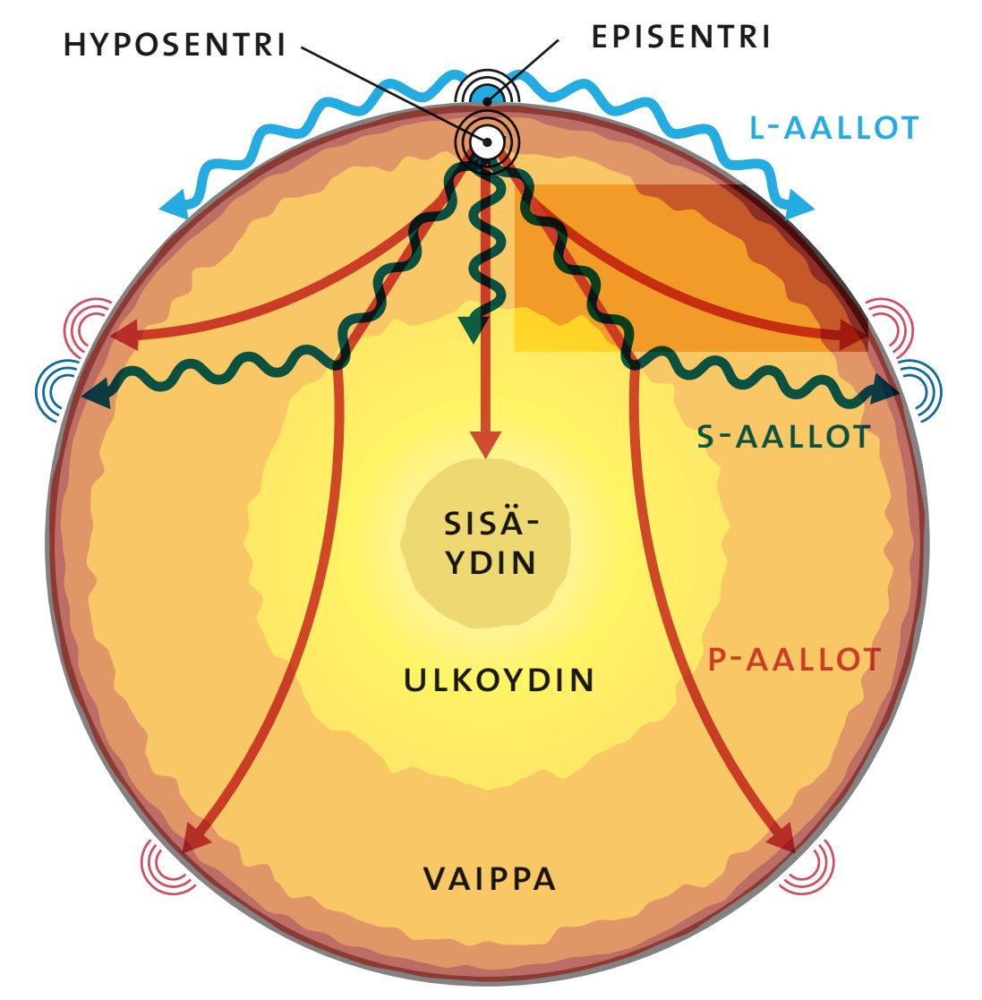
Maan rakenteen tutkiminen
Syväkairaus
Kaivokset
Maanjäristysaallot
  Kiinteän ja sulan rajapinta
Painovoima
  Maapallon massa ja keskimääräinen tiheys
Kivimeteoriitit
  Yhteinen koostumus Maan kanssa
Tulivuorten laava
  Vaipan koostumus

Slide 8
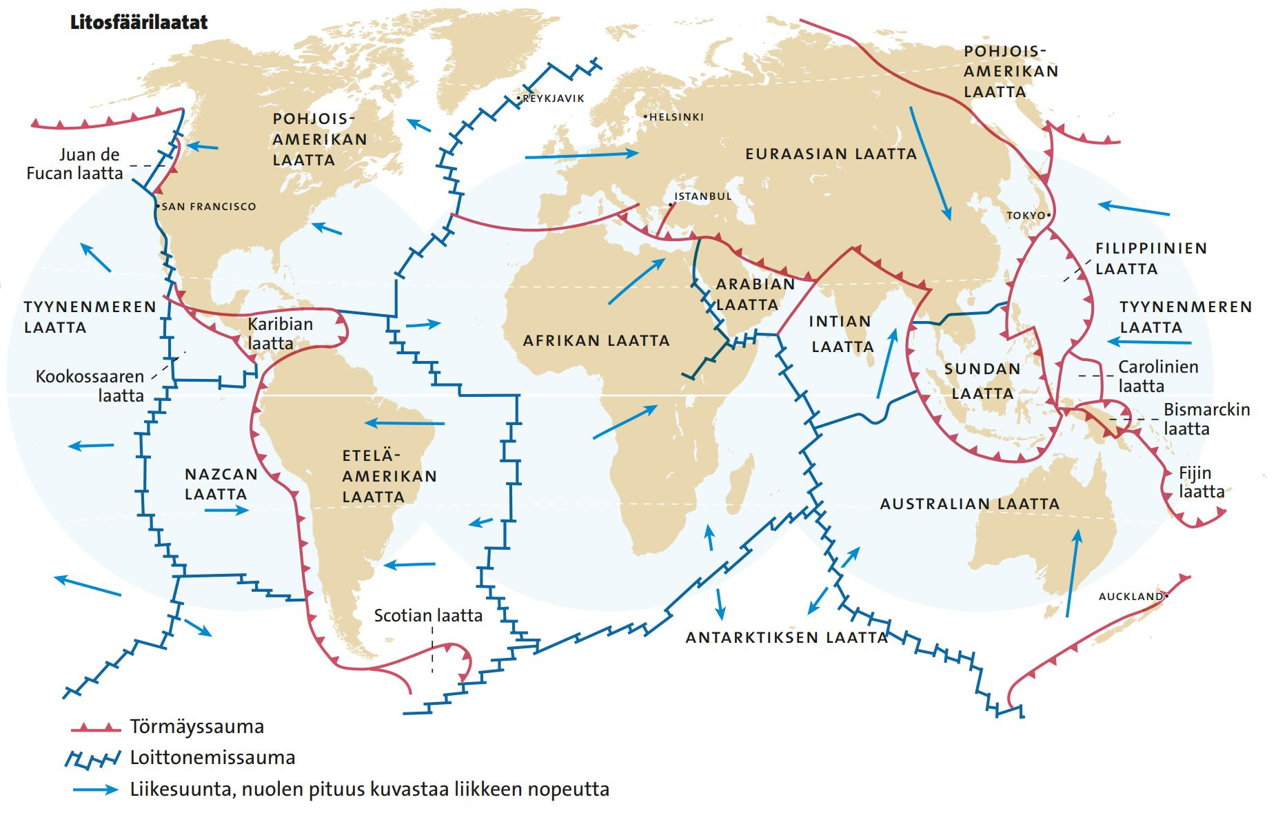
Litosfäärilaatat

Slide 9
Laattatektoniikkateoria
Maan kuori koostuu litosfäärilaatoista, jotka liikkuvat eri suuntiin
  Alfred Wegenerin laattatektoniikkateoria
Liike johtuu pääosin litosfäärikerrosten tiheyseroista
Laattatektoniikkateorian todisteet:
  Vanhojen vuoristojen jatkuminen mantereelta toiselle
  Eri mantereilta löydetyt samanikäiset fossiilit
  Mantereiden rantaviivojen toisiaan vastaavat muodot
  Kallioperään tallentuneet maan magneettikentän muutokset (paleomagnetismi)
Pangaea: n. 250 miljoonaa vuotta sitten ollut supermanner

Slide 10
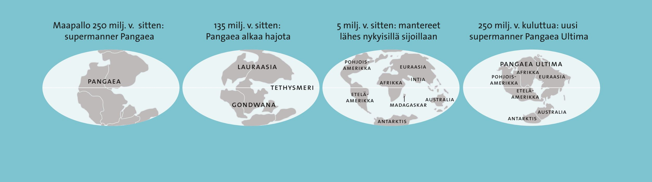
Pangaea
https://www.youtube.com/watch?v=HRVkB2daFjM’

Slide 11
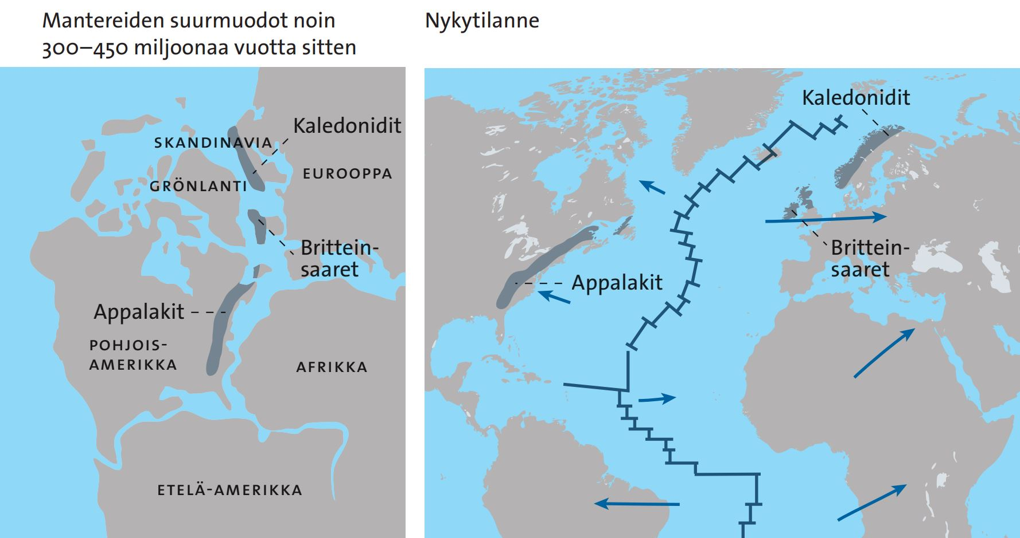
Laattatektoniikka

Slide 12
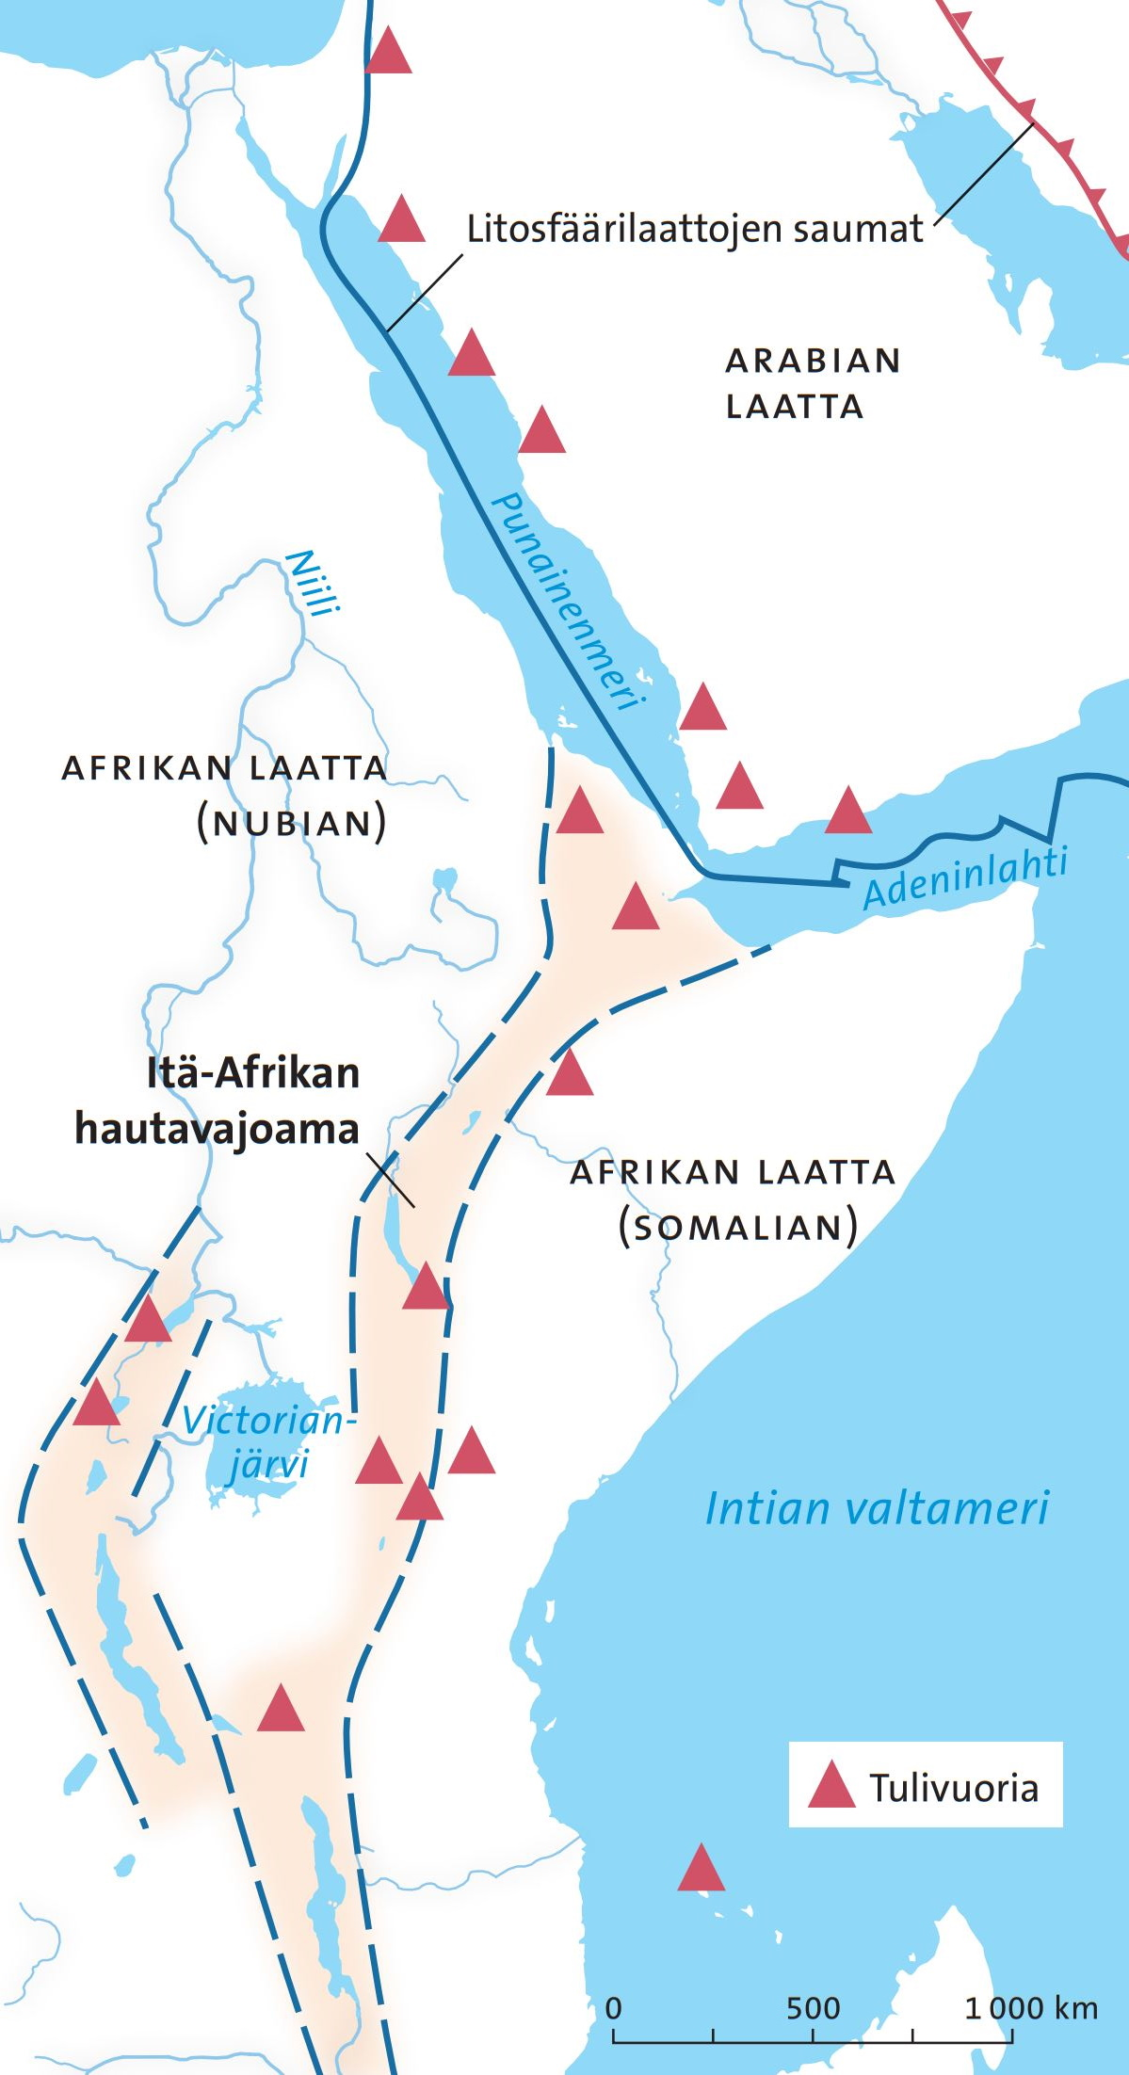
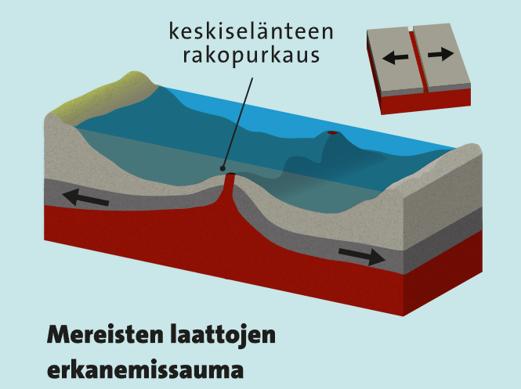
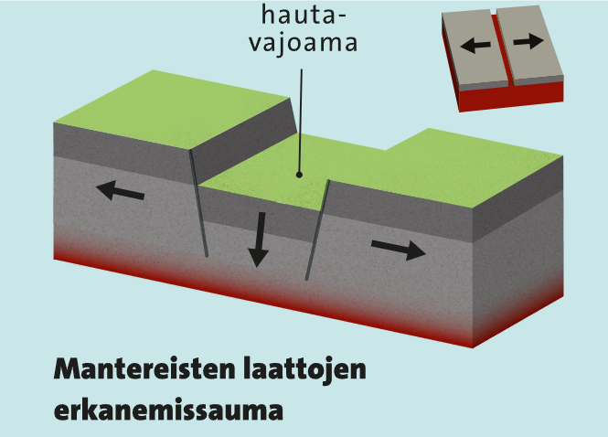
Erkanemissauma
Valtamerten keskiselänne
  Merenalainen vuorijono
  Keskellä syvä repeämälaakso
  Basalttiset laavapurkaukset -> saaret
  maanjäristykset
  Esim. Atlantin keskiselänne
Hautavajoama
  Pitkä ja kapea repeämälaakso manneralueella
  Esim. Itä-Afrikan hautavajoama

Slide 13
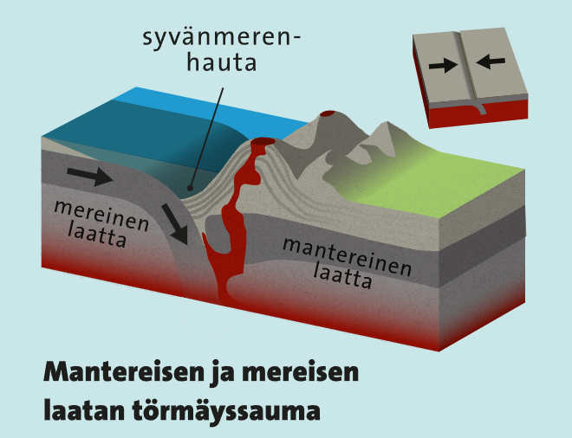
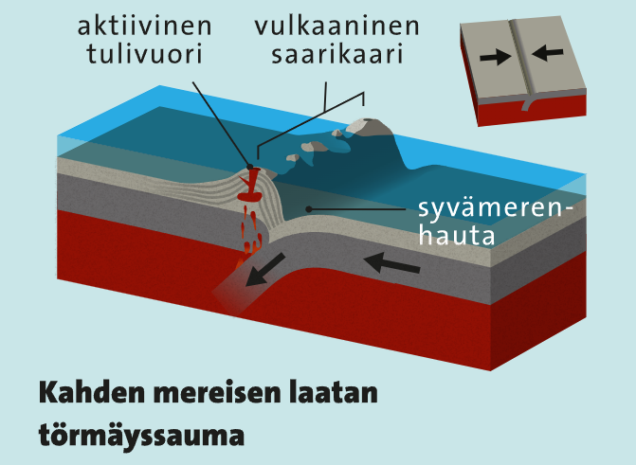
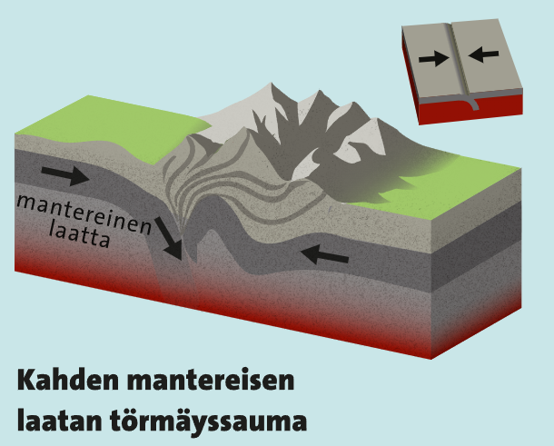
Törmäyssauma
Mereisen ja mantereisen litosfäärilaatan törmäyssauma
  Alityöntö
  Poimuvuoristo
  Syvänmerenhauta
  Vulkanismi
  maanjäristykset
Kahden mantereisen litosfäärilaatan törmäyssauma
  Poimuvuoristo
  Maanjäristykset
  vulkanismi
Kahden mereisen litosfäärilaatan törmäyssauma
  Alityöntö
  Syvänmerenhauta
  Vulkaaninen saarikaari
  Maanjäristykset

Slide 14
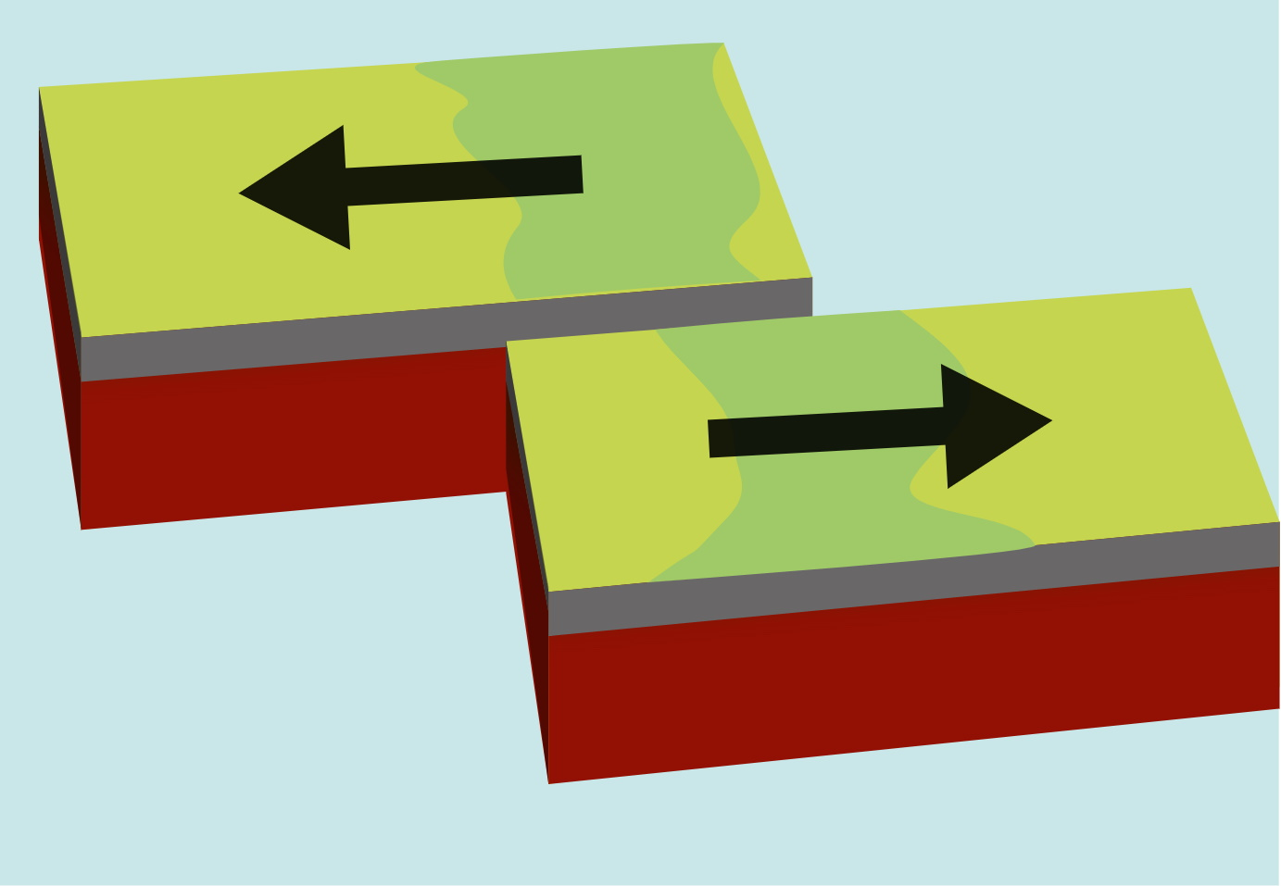
Hankaussauma
Mannerlaattojen sivuaminen eli hankaussauma
Kahden vastakkaiseen suuntaan liikkuvan mannerlaatan rajapintaan syntyy transformisiirros, jossa laatat hankaavat toisiaan vasten. Tällainen alue on herkkä maanjäristyksille.
Litosfäärilaattojen sivuaminen
Maanjäristykset
Esim. San Andreaksen siirros

